Slide 1





TUGAS 3
KELOMPOK

Slide 2
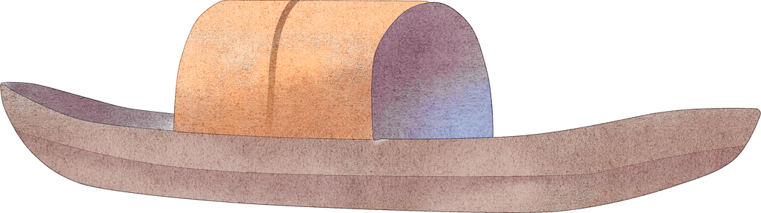

ORDINARY LEAST SQUARE (OLS)

Slide 3

ORDINARY LEAST SQUARE
salah satu metode statistik yang biasa digunakan dalam memodelkan dan menyelidiki hubungan antara satu variabel terikat dengan dua atau lebih variabel independen adalah analisis regresi linear berganda (Maharani dkk., 2014). salah satu metode estimasi dalam regresi linear yang bertujuan untuk mencari garis terbaik dengan meminimalkan jumlah kuadrat selisih antara nilai aktual dan nilai prediksi disebut Ordinary Least Squares (OLS). Metode ini sangat peka terhadap adanya penyimpangan pada asumsi data, dimana asumsinya adalah residual berdistribusi normal, varians yang homogen, dan tidak terjadi autokorelasi

Slide 4

DAPAT DIGUNAKAN KETIKA?
OLS dapat digunakan ketika hubungan antar variabel bersifat linear, error memiliki varians konstan (homoskedastisitas), tidak terjadi autokorelasi antar error, tidak terdapat multikolinearitas tinggi antar variabel independen, serta data memiliki karakteristik residual yang berdistribusi normal (terutama untuk keperluan inferensi).

Slide 5

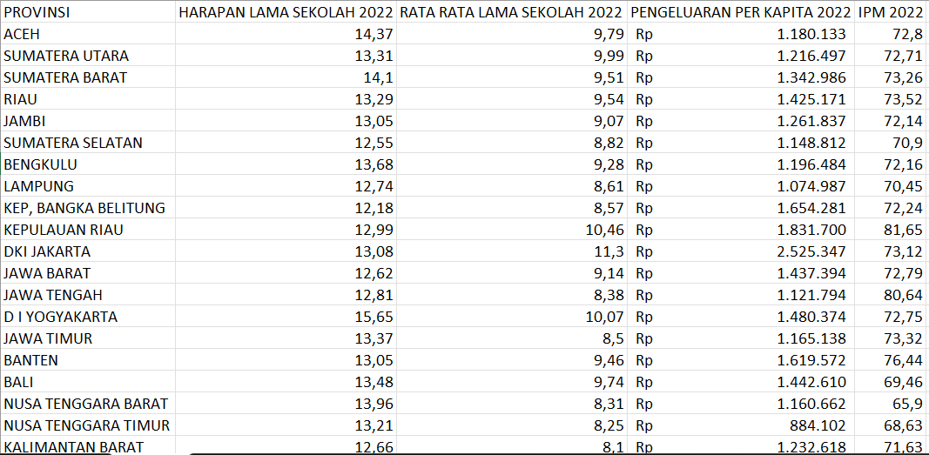

PREVIEW DATA

Slide 6
PREVIEW DATA
data yang didapat merupakan data untuk perhitungan IPM (y) yang memiliki variabel independen berupa HLS, RLS, dan pengeluaran per kapita yang ada pada tahun 2022.
data ini tidak meliputi 38 provinsi, dan hanya dipilih 33 provinsi saja.

Slide 7
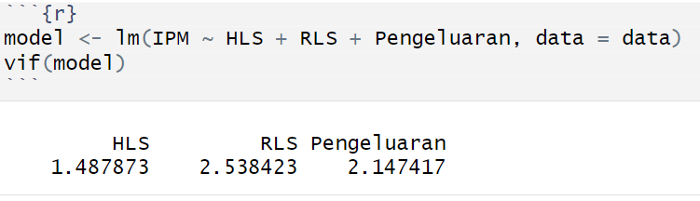
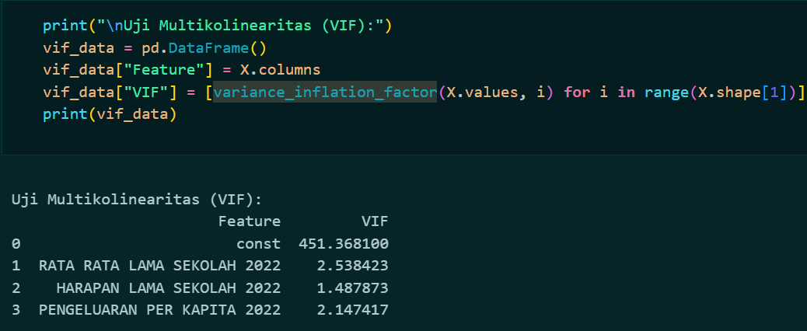
UJI ASUMSI MULTIKOLINEARITAS

Slide 8
UJI ASUMSI MULTIKOLINEARITAS
berdasarkan hasil kedua software (R dan Jupyter) didapatkan kesimpulan bahwa tidak terjadi multikolinearitas, pengujian multikolinearitas dapat dilihat berdasarkan nilai Tolerance ataupun nilai Variance Inflation Factor (VIF) dengan kriteria sebagai berikut :
Jika nilai VIF < 10 atau nilai Tolerance > 0,01, maka dinyatakan tidak terjadi multikolinearitas.
Jika nilai VIF > 10 atau nilai Tolerance < 0,01, maka dinyatakan terjadi multikolinearitas.
Jika koefisien korelasi masing-masing variabel bebas > 0,8 maka terjadi multikolinearitas. Tetapi jika koefisien korelasi masing-masing variabel bebas < 0,8 maka tidak terjadi multikolinearitas. (Ghozali, 2016 dalam Binus, 2021)

Slide 9
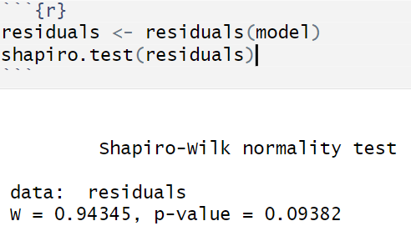
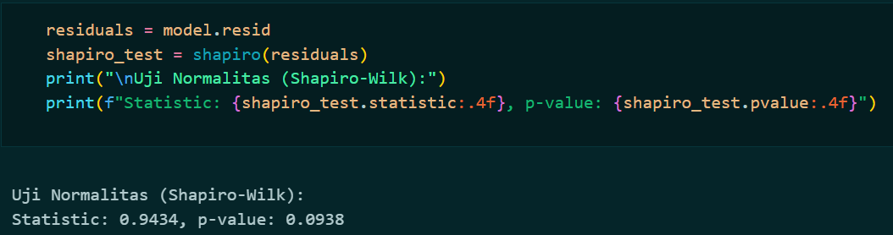
UJI NORMALITAS ERROR
didapatkan bahwa nilai p-value yang >0.05 sehingga menandakan bahwa residual model regresi ini berdistribusi normal

Slide 10
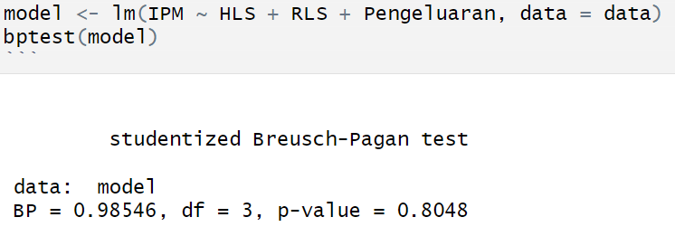
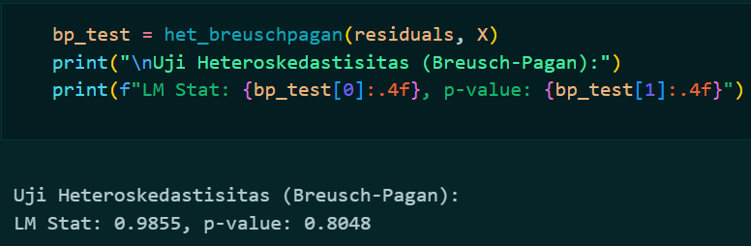
UJI HETEROSKEDASITAS
hasil pengujian yang didapat dari kedua software yang menggunakan bp-test menunjukkan bahwa nilai P-value sebesar 0.8048 yang artinya >0.05 sehingga memberi hasil bahwa model ini tidak mengalami heteroskedasitas.

Slide 11
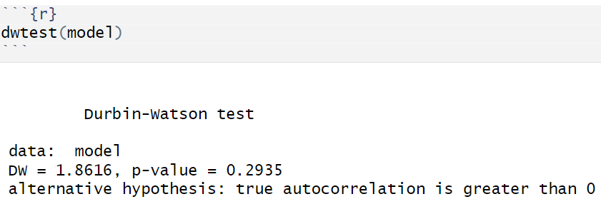
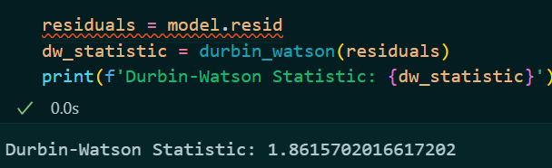
AUTOKORELASI
Pengambilan keputusan ada atau tidaknya autokorelasi menggunakan kriteria DW tabel dengan tingkat signifikansi 5% yaitu sebagai berikut :
Nilai D-W di bawah -2 artinya terdapat autokorelasi positif.
Nilai D-W di antara -2 sampai +2 artinya tidak ada autokorelasi.
Nilai D-W di atas +2 artinya terdapat autokorelasi negatif. (Binus, 2021)
hasil uji didapatkan P-value sebesar 0.2935 yang menandakan >0.05 sehingga memberikan kesimpulan bahwa model regresi ini tidak mengalami autokorelasi yang kuat

Slide 12
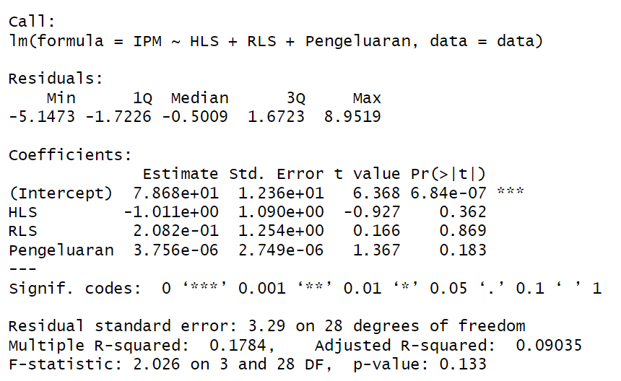
ORDINARY LEAST SQUARE
Model regresi ini menunjukkan bahwa variabel HLS, RLS, dan Pengeluaran tidak memiliki pengaruh signifikan terhadap IPM, berdasarkan nilai p-value yang lebih besar dari 0.05. Dengan R-squared yang rendah (0.1784), model ini hanya dapat menjelaskan sekitar 17.84% variasi dalam IPM. Uji F menunjukkan bahwa model secara keseluruhan tidak signifikan (p-value = 0.133).

Slide 13
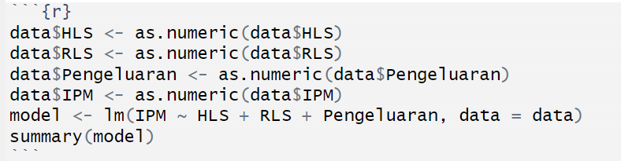
ORDINARY LEAST SQUARE

Slide 14
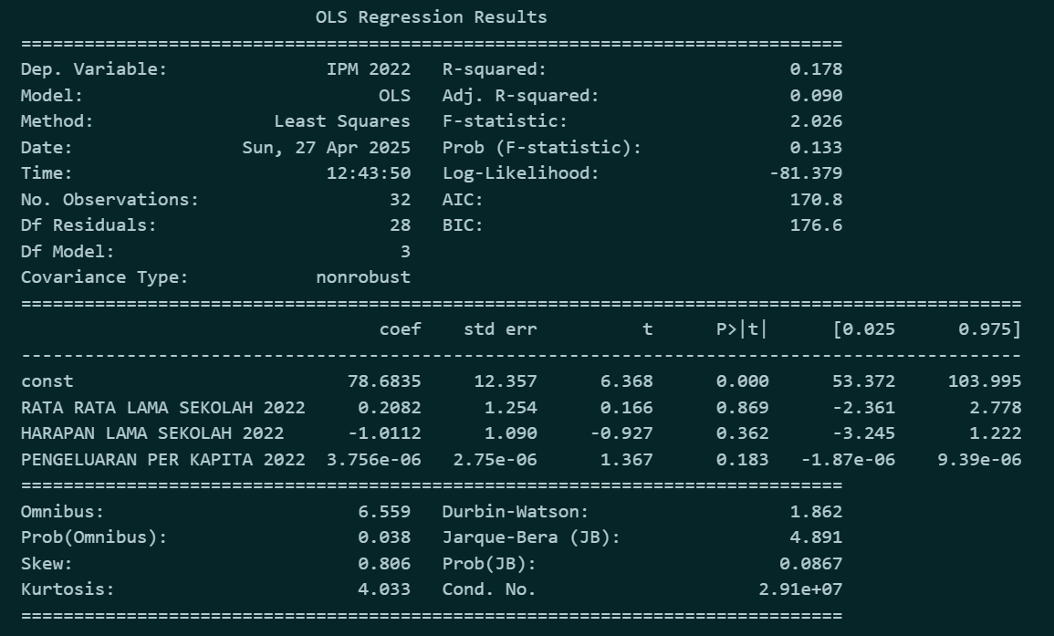
ORDINARY LEAST SQUARE
Model regresi ini menunjukkan bahwa variabel HLS, RLS, dan Pengeluaran tidak memiliki pengaruh signifikan terhadap IPM, berdasarkan nilai p-value yang lebih besar dari 0.05. Dengan R-squared yang rendah (0.178), model ini hanya dapat menjelaskan sekitar 17.8% variasi dalam IPM. Uji F menunjukkan bahwa model secara keseluruhan tidak signifikan (p-value = 0.133).

Slide 15
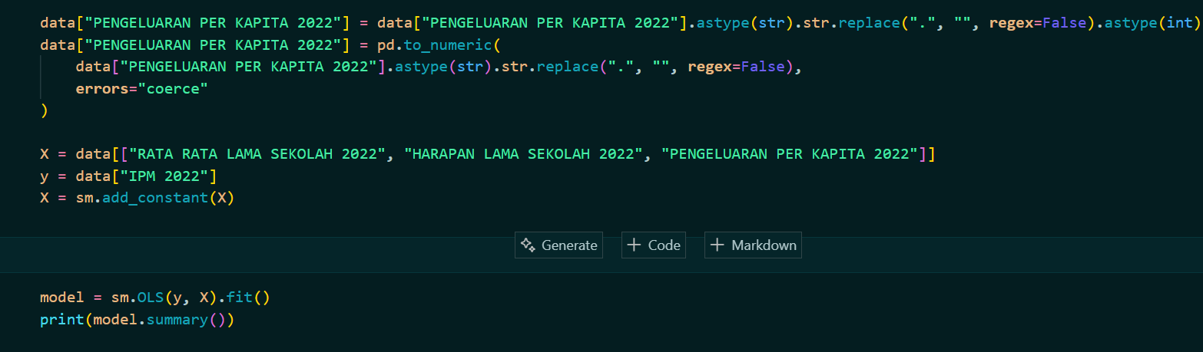
ORDINARY LEAST SQUARE

Slide 16
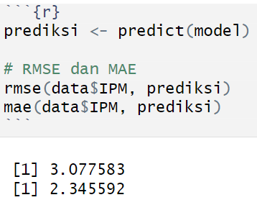
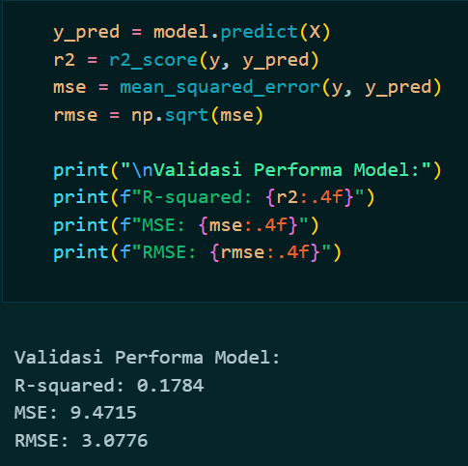
VALIDASI PERFORMA
Validasi performa model dilakukan menggunakan RMSE dan MAE, di mana hasil perhitungan di R menunjukkan RMSE sebesar 3.0776 dan MAE sebesar 2.3456, sedangkan validasi tambahan menggunakan Python menghasilkan R-squared sebesar 0.1784, MSE sebesar 9.4715, dan RMSE sebesar 3.0776, dengan sedikit perbedaan hasil yang dapat terjadi akibat perbedaan metode perhitungan fungsi bawaan pada masing-masing platform.

Slide 17
GENERALIZED LEAST SQUARE (GLS)

Slide 18
GLS
GLS merupakan metode mengestimasi parameter suatu regresi linear yang tidak diketahui. GLS biasanya digunakan saat data tidak memenuhi asumsi dari OLS teruma heteroseksitas dan autokorelasi.

Slide 19
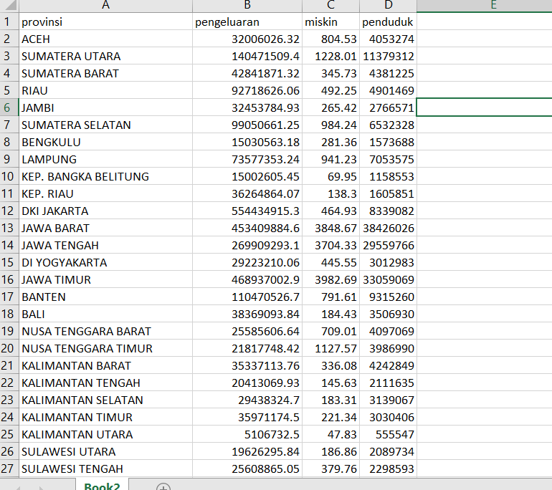
DATA

Slide 20
DATA

Slide 21
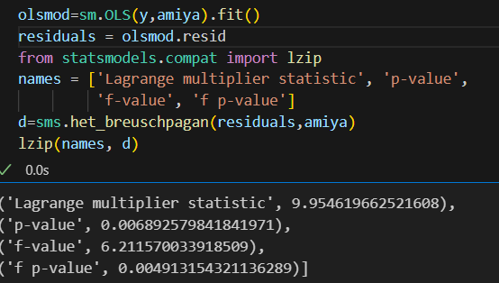
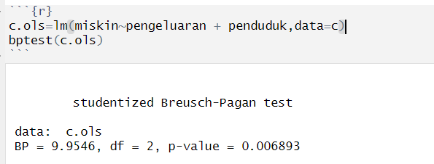
UJI HETEROSEKDITAS
karena p value < 5% maka terdapat heterosekditas

Slide 22
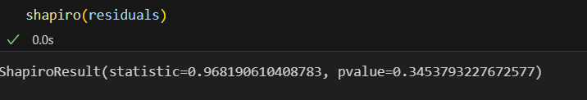
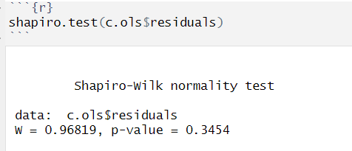
UJI NORMALITAS
karena p value > 5% maka residual berdistribusi normal

Slide 23
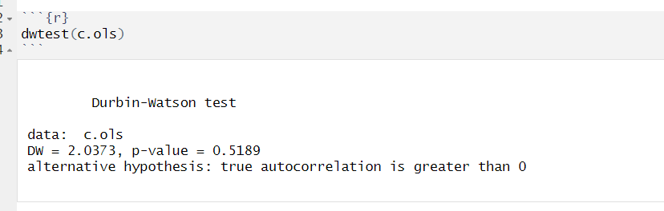
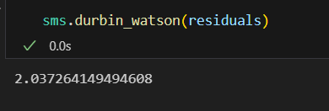
UJI AUTO KORELASI
karena nilai test mendekati dua maka dapat dibilang tidak terdapat auto korelasi

Slide 24
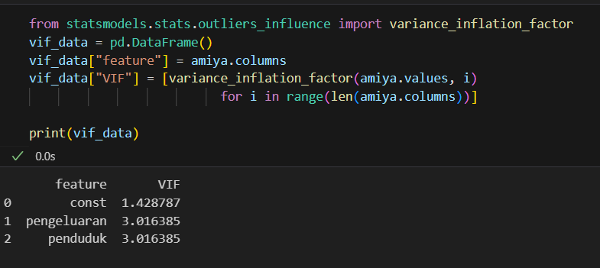
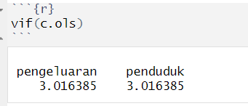
UJI MULI KOLINEARITY
karena nilai vif < 10 maka tidak terdapat multikolinear

Slide 25
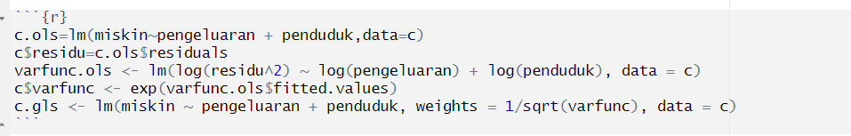
MELAKUKAN GLS (R)

Slide 26
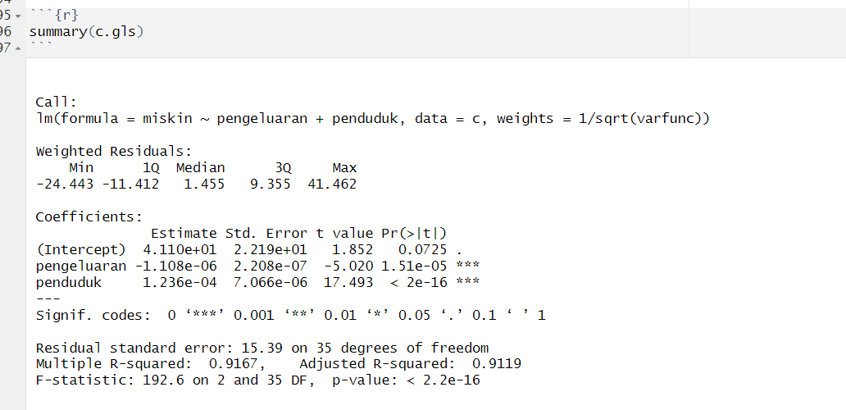
HASIL GLS (R)

Slide 27
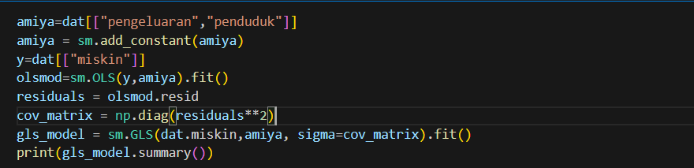
MELAKUKAN GLS (PY)

Slide 28
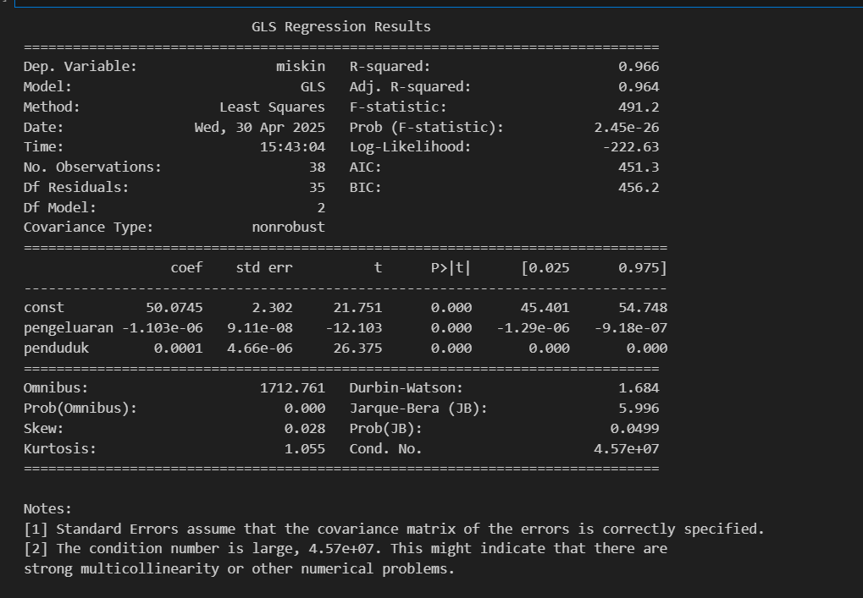
HASIL GLS (PY)

Slide 29
TERIMA KASIH

